Slide 1
Py-pass
Менеджер паролей WEB
Выполнил: Крашенин Александр

Slide 2
Ввдение
Сайт предоставляет возможность хранить информацию об учётных записях. Такой способ удобен тем, что эта информация доступна в любой момент времени и вместо запоминания множества паролей – надо знать лишь один мастер-пароль.
Пароль от учётной записи хеширован. Следовательно данные в базе данных защищены.

Slide 3
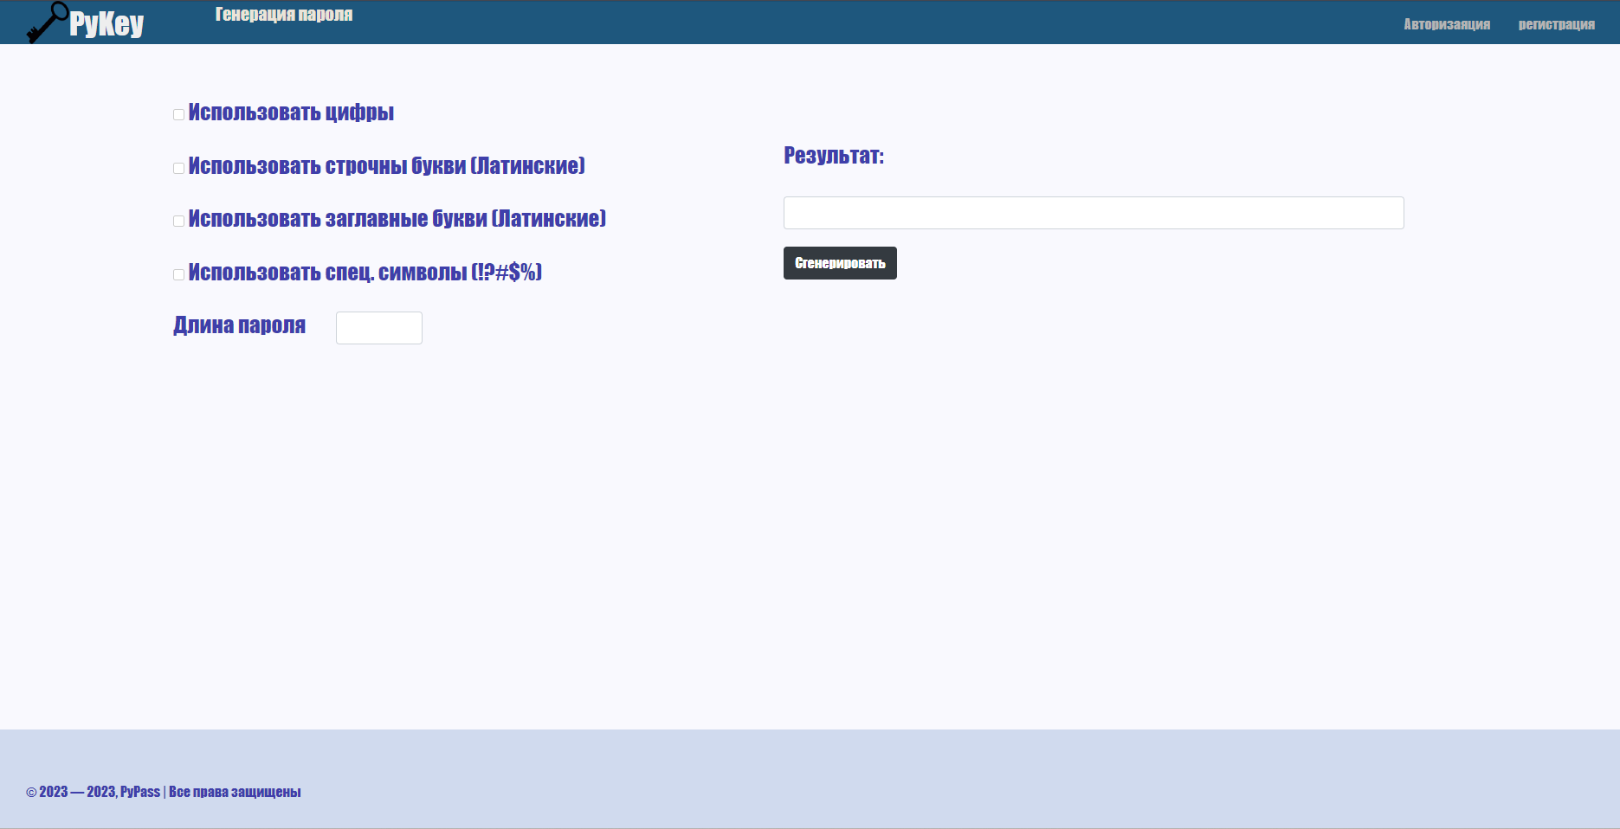
До регистрации
Пользователь имеет возможность воспользоваться функция генерации пароля, что помочь ему при создании учётной записи

Slide 4
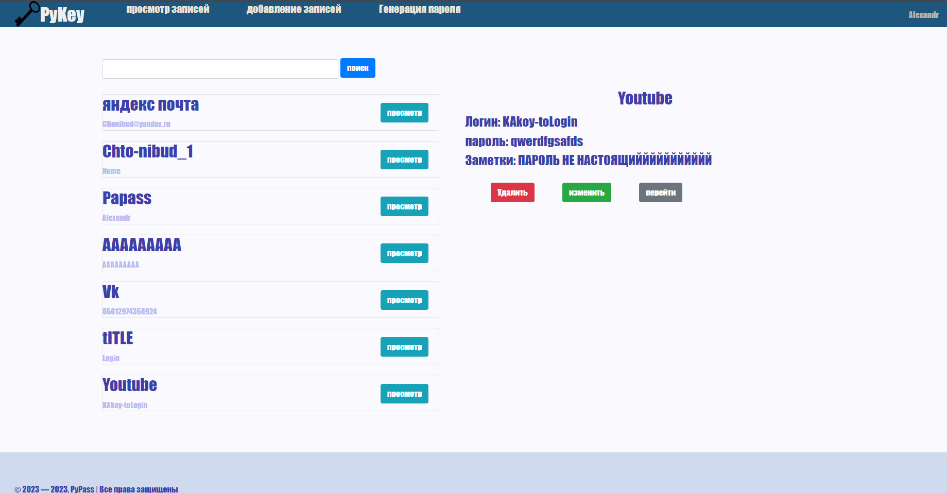
Основной функционал
Пользователь может полностью взаимодействовать с данными
Также осуществлена функция перехода на сторонние сайты

Slide 5
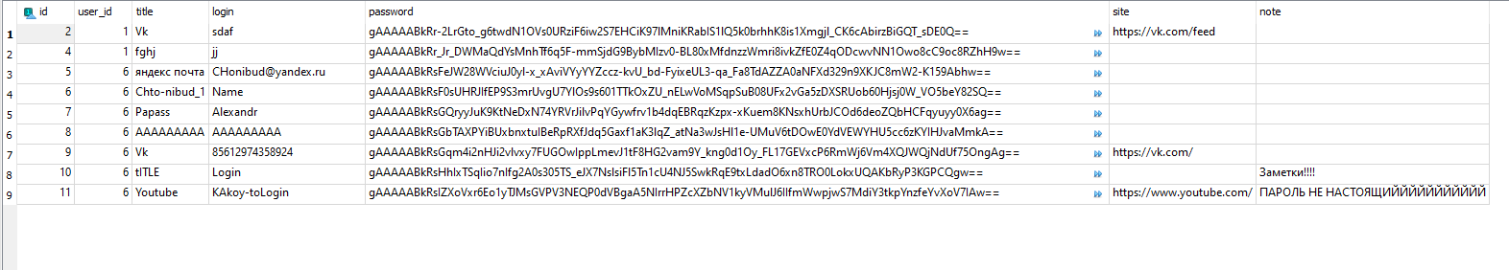
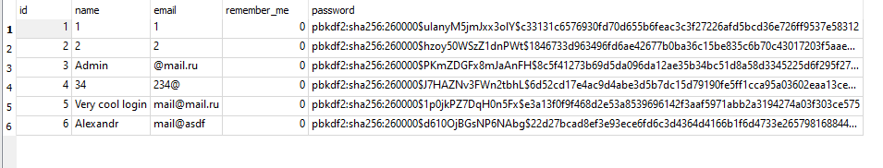
безопасность
В этот раз пароль от аккаунта за хеширован, а пароли сохранённые в базе данных зашифрованы.

Slide 6
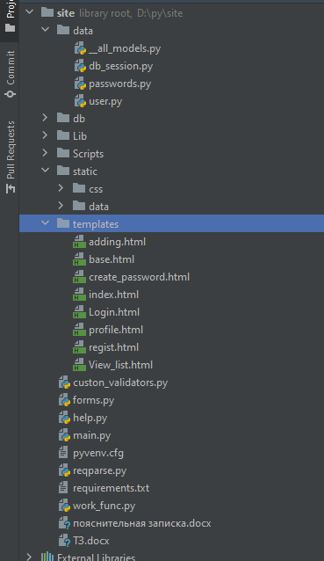
Файлы
10 Python файлов
8 страниц сайта
css файл

Slide 7
Итог
Сайт ещё имеет возможность развития, например, можно сортировать записи по их популярность (чем чаще пользователь смотрит пароль от этой записи, тем она выше в списке)…

